Slide 1
Применение технологии развития критического мышления
«Скажи мне – я забуду, покажи мне – я запомню, вовлеки меня – я пойму».(китайская пословица)

Slide 2
«Процесс учения понимается не только как усвоение системы знаний, умений и навыков, составляющих инструментальную основу компетенций учащихся, но и как процесс развития личности, обретения духовно-нравственного и социального опыта». /Стандарты второго поколения/.

Slide 3
Цель технологии РКМЧП:
Развитие аналитического, критического мышления:
умение выделять причинно-следственные связи;
отвергать ненужную или неверную информацию;
быть честным в своих рассуждениях;
уметь отличать факт, который всегда можно проверить, от предложения и личного мнения;
рассматривать новые идеи и знания в контексте
уже имеющихся;
избегать категоричности в утверждениях и т. д.

Slide 4
В основу технологии положен базовый дидактический цикл, состоящий из трех этапов (стадий).
Вызов( этап актуализации имеющихся знаний)
Осмысление ( этап взаимодеиствия на основе содержания текстов)
Рефлексия( этап размышления, оценки)

Slide 5
I. Фаза вызова.
Задачи этой фазы:
1) Постановка целей урока.
2) Активизация познавательной деятельности учащихся.

Slide 6
Стадия вызова
«Кластер»
«Загадка»
«Корзина идей»
«Отсроченная догадка»
«Таблица «толстых» и «тонких» вопросов»
«Театрализация»
«Верите ли вы, что…»
«Интеллектуальная разминка (опрос) »
«Дискуссия»
«Перепутанные логические цепочки»
«Проблемный вопрос»
«Лови ошибку»
«Ключевые термины»

Slide 7
Речь
письменная
устная
говорильная
умная

Slide 8
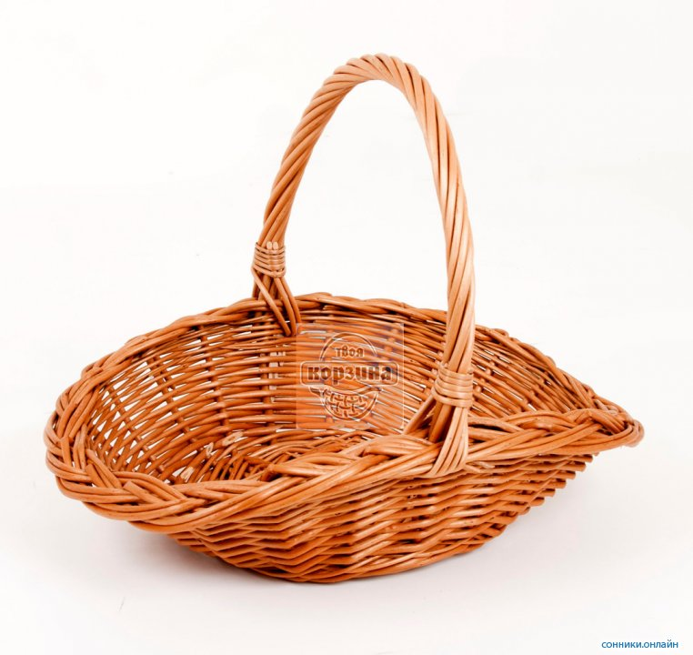
Опасное место
Надо проверять
орфограмма
Безударная гласная в корне
Орфограмма-согласная

Slide 9
«Знаю, узнал, хочу узнать»
Знаю | Хочу узнать | Узнал
А.С. Пушкин-великий русский поэт | Произведения каких жанров он писал | Стихи Сказки Рассказы Повести
Можно обратиться как на стадии объяснения нового материала, так и на стадии закрепления. Например, при изучении творчества А.С. Пушкина дети самостоятельно составляют таблицу, что знали о Пушкине и его произведениях, что узнали нового какие его стихи и что хотели бы узнать. Работа с этим приемом чаще всего выходит за рамки одного урока. Графа «Хочу узнать» дает повод к поиску новой информации, работе с дополнительной литературой.

Slide 10
Работа с вопросником
Применяю при введении нового материала на этапе самостоятельной работы с учебником. Детям предлагается ряд вопросов к тексту, на которые они должны найти ответы. Причем вопросы и ответы даются не только в прямой форме, но и в косвенной, требующей анализа и рассуждения, опоры на собственный опыт. После самостоятельного поиска обязательно проводится фронтальная проверка точности и правильности, найденных ответов, отсеивание лишнего.

Slide 11
II. Стадия осмысления
«Инсерт» или «Чтение с пометками»
«Круги по воде»
«Чтение с остановками»
«Концептуальная таблица»
«Бортовой журнал»

Slide 12
Чтение с остановками «Корзина с еловыми шишками» К.Г. Паустовский
Обсуждение названия произведения.
Чтение текста с остановками. Во время остановок задаются побуждающие к критическому мышлению вопросы.

Slide 13
Приём «Концептуальная таблица».
Части речи | Имя существительное | Имя прилагательное | Глагол | Наречие
Постоянные признаки
Непостоянные признаки

Slide 14
«Бортовой журнал» Тема:«Согласование»
Что мне известно по данной теме? | Что нового я узнал из текста?
Имена прилагательные согласуются с им. существительными (рубрика «Вспомни изученное») | Что такое согласование Как найти словосочетание с согласованием

Slide 15
III. Стадия рефлексии
«Синквейн»
«РАФТ»
«Шесть шляп»
«Психорисунок»
«Последнее слово за мной»

Slide 16
«Последнее слово за мной»
На последней стадии спора учащимся предлагается записать из текста цитату, доказывающую его мнение, прокомментировать его. Прочитать цитату вслух, оппонент комментирует ее, а последний ученик читает свое объяснение. На этом спор заканчивается.
«Если дал честное слово, так надо стоять, что бы ни случилось - хоть лопни. А игра это или не игра - все равно.» Л.Пантелеев

Slide 17
Синквейн Э.Шим «Храбрый опёнок»
Опёнок
Неказистый, невидный
Стоял, ждал, не боялся
Обрадовал грибников поздней осенью
Сирота

Slide 18
Сыроежки
Молодые, веселые
Танцуют, радуют, веселят
Водят хороводы в платочках
Красавицы
Боровик
Богатый, толстый,
Стоит, восхищает, привлекает
В белом кафтане и белой шляпе
Дед

Slide 19
Прием «Пирамида критика»:
Пирамида является основой для создания связного текста.
В пирамиде пишутся ключевые слова (в ответ на вопрос), где на каждой строке на одно слово больше, чем в предыдущей.
Вопросы – план текста:
О чем произведение? (одно слово)
Какой у произведения характер? (два слова)
Место и время действия. (три слова)
Главные события. (четыре слова)
Главные герои, какие они? (пять слов)
Что вы чувствовали, когда читали начало, середину и конец произведения? (шесть слов)
О чем произведение? (семь слов, нужно дополнить первую строку)
Ваша реклама (антиреклама),
рекомендация книги (восемь слов).

Slide 20
«Пятеро из одного стручка» Г-Х.Андерсен
Горошины
Литературная сказка
Дания, природа, чердак
Горошины вылетели в мир
Хвастливая, самодовольная, ленивая, маленькая, больная
Любопытство, жалость, надежда, радость, гордость
Что стало с горошинами, вылетевшими из ружьеца
Счастье в том, чтобы приносить пользу , радость другим

Slide 21
Л .Толстой « Два брата»
« Работа с вопросником»
Как жили братья?
Почему у них возникли разногласия?
Кто из братьев прав?
Для чего автор вводит пословицы?
В чем мудрость сказки?

Slide 22
Р( роль)
А (аудитория)
Ф( форма)
Т (Тема)

Slide 23
2. «РАФТ»
1 –я группа
Жизненная позиция старшего брата
Р-старший брат
А-слушатели
Ф-рассуждение
Т-счастье
2-я группа
Жизненная позиция младшего брата
Р-младший брат
А- слушатели
Ф-рассуждение
Т-счастье

Slide 24
Критическое мышление – не отдельный навык, а комплекс многих навыков и умений, которые формируются постепенно, в ходе развития и обучения ребенка. Оно формируется быстрее, если на уроках дети являются не пассивными слушателями, а постоянно активно ищут информацию, соотносят то, что они усвоили с собственным практическим опытом, подвергают сомнению достоверность информации, делают выводы и т.д. Систематическое включение критического мышления в учебный процесс должно формировать особый склад мышления и познавательной деятельности.

